Slide 1


Superior Sulkus Tümörü
Doç. Dr. Alaattin ÖZEN
Eskişehir Osmangazi Üniversitesi Tıp Fakültesi
Radyasyon Onkolojisi Anabilim Dalı

Slide 2
İlk vaka 1838’de tanımlanmış
  Sol ulnar sinir trajesinde ağrı, karıncalaşma hissi ve uyuşma
  Horner sendromu
  Boyun sol tarafında inferior trigonda palpabl kitle
Sonrasında parapleji, üriner retansiyon ve ex
Otopside brakiyal pleksusun başlangıcından yukarıya doğru uzanan, karotid arteri, servikal sempatik sinirleri, vagal ve frenik sinirleri, omurgayı ve intervertebral foraminayı tutan tümöral kitle saptanmış

Slide 3
Pancoast tümörü (Henry PANCOAST, Radyolog)
  1932'de akciğerlerin apeksinde gelişen ve superior pulmoner sulkus yerleşimli bronkojenik karsinomlar olarak tanımladı.
Pulmoner orjin (JW TOBIAS, Göğüs Hast)
Pancoast tümörü
  Tüm akciğer kanserilerinin %5’i (prospektif çalışma az), sıklıkla 40-60 yaş sigara + erkek
  VCSS, Rekürren larengeal sinir tutulumu
  En sık metastaz: Beyin

Slide 4
Bu tümörler
  Torasik girişte yer alırlar
  Endotorasik fasyanın lenfatiklerini invaze ederler
  Brakiyal pleksusun alt köklerine, interkostal sinirlere, stellat gangliona, sempatik zincire ve bitişik kaburgalara ve vertebra gövdelerine uzanırlar
Bunun sonucunda
  Şiddetli ağrı
  Horner sendromu
    pupil daralması, üst göz kapağında sarkma, alt göz kapağında hafif yükselme, göz küresinin içe çökmesi, palpebral fissürde daralma, yüzün etkilenen tarafında terlemede azalma ve kızarma

Slide 5
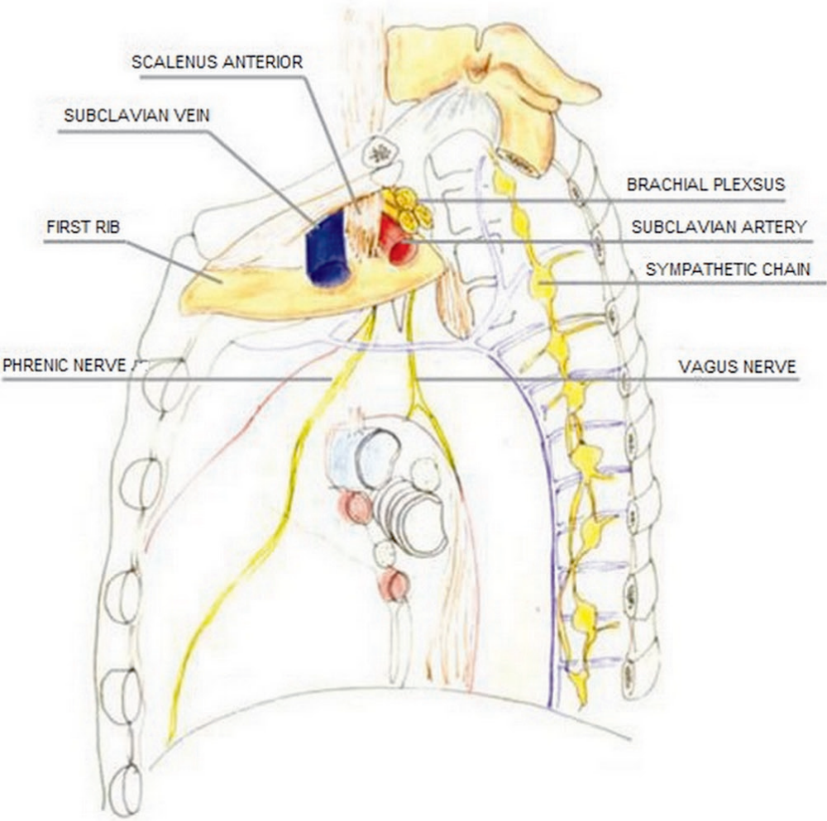

Slide 6
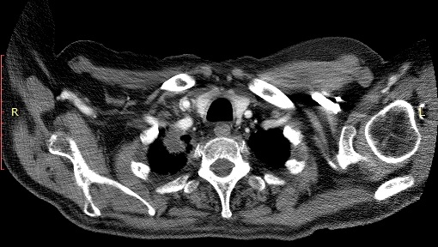
Olgu
1955 doğumlu erkek hasta (67)
Sağ kolda ağrı, güç kaybı ve uyuşma nedeni ile tetkik
Son 1 yılda bu nedenle önce karpal tunel sendromu ve ulnar tuzaklanma nedeni ile 2 defa operasyon öyküsü mevcut
Toraks BT’de sağ akciğer apeks yerleşimli kitle görülmesi üzerine alınan tru cut biopsi sonucu az differansiye SCC
Beyin MR (Şubat 2015): Normal

Slide 7
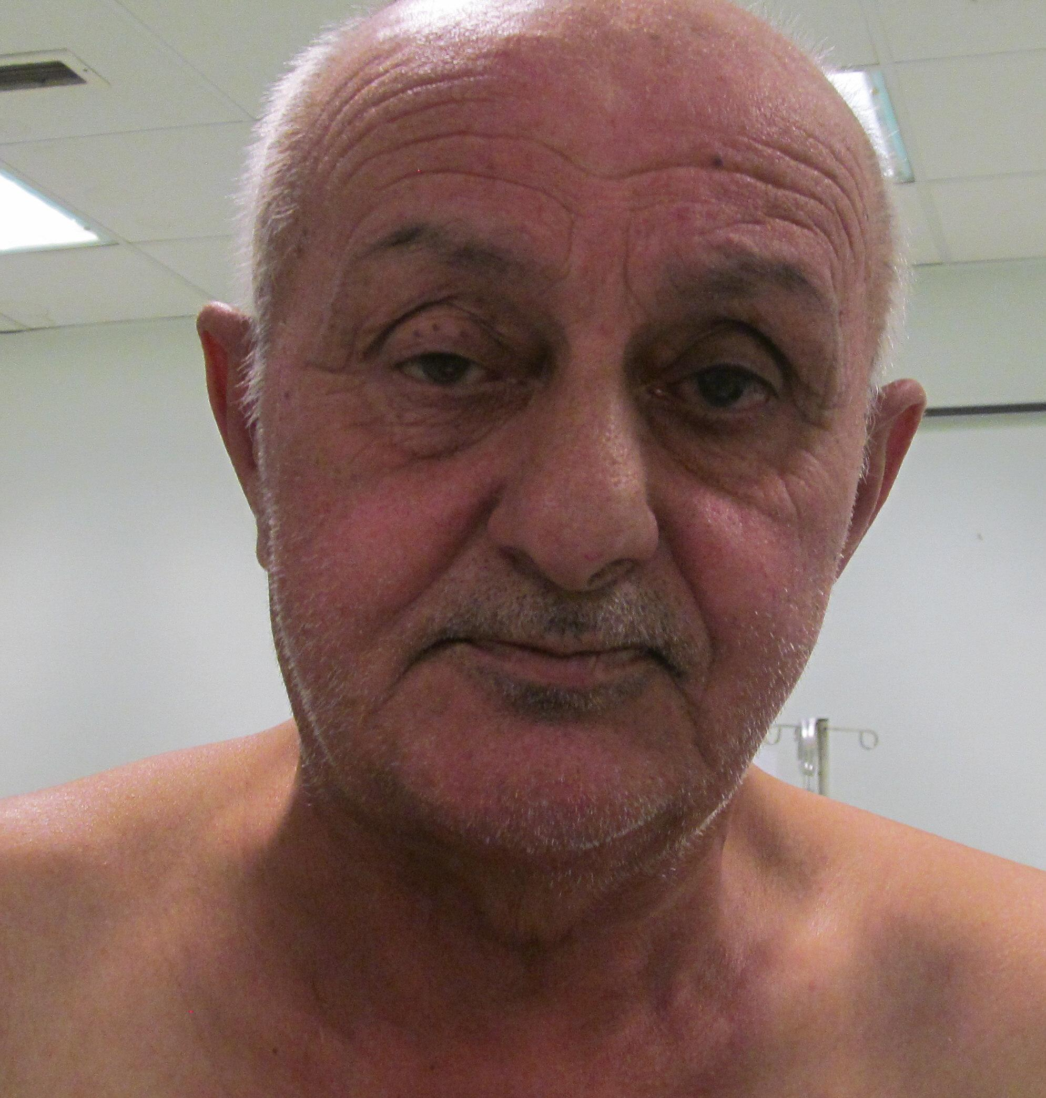
Olgu
1955 doğumlu erkek hasta (67)
Sağ kolda ağrı, güç kaybı ve uyuşma nedeni ile tetkik
Son 1 yılda bu nedenle önce karpal tunel sendromu ve ulnar tuzaklanma nedeni ile 2 defa operasyon öyküsü mevcut
Toraks BT’de sağ akciğer apeks yerleşimli kitle görülmesi üzerine alınan tru cut biopsi sonucu az differansiye SCC
Beyin MR (Şubat 2015): Normal

Slide 8
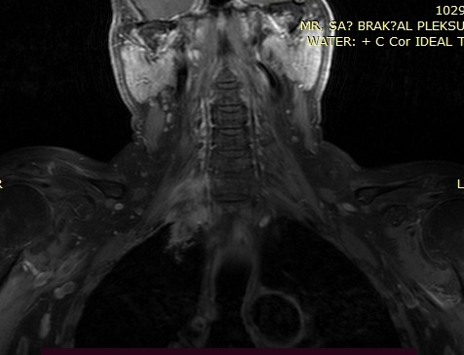
Sağ Brakial Pleksus MR (Şubat 2015): Sağ hemitoraks apeksinde supraklavikuler fossaya uzanan ve brakial pleksusun gövde ve divizyon kompartmanlarını infiltre eden düzensiz şekilli 6 cm yumuşak doku kitlesi

Slide 9
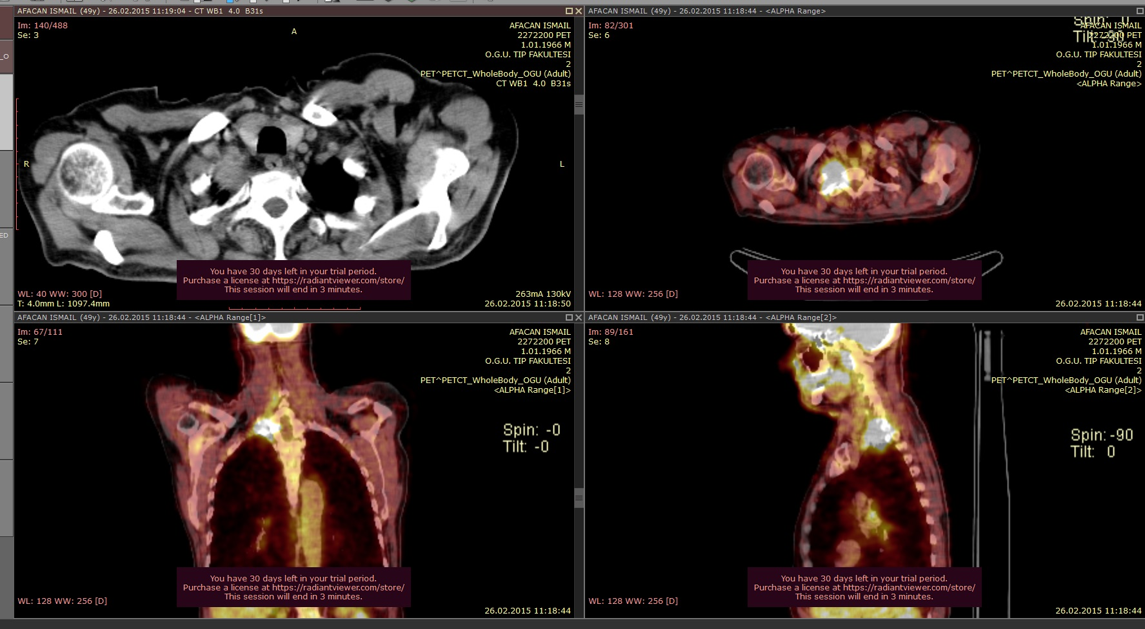
Şubat 2015 PET CT: Sağ akciğer apeks yerleşimli 44x29 mm C7, T1 vertebra proçeslerinde ve 1. kotta destrüksiyona neden olan kitle (SUV: 24,58), sağ hiler (10R) hipermetabolik LN (SUV: 5,90)

Slide 10
T4N1M0, Pankoast Tm

Slide 11
Tarihsel süreçte tedavi
  İlk olarak RT
  1950’de üst lob unblok rezeksiyon + 1. ve 2. kot rezeksiyonu + C7, C8, T1 kök rezeksiyonu sonrasında RT
  1961’de neoadjuvan RT sonrası rezeksiyon (Shaw ve ark.’ları)
  Görüntüleme tekniklerinin iyileştirilmesi sonucu daha doğru evreleme ve tedavi sonuçlarında iyileşme

Slide 12
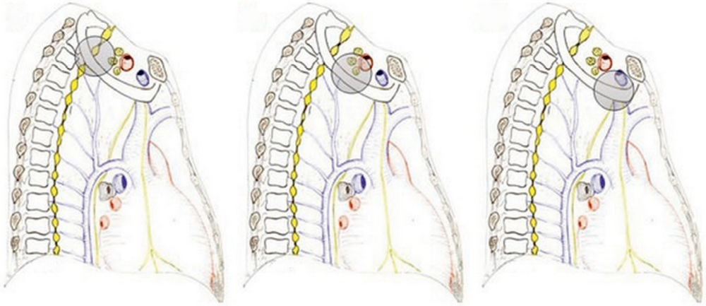
2007 American College of Chest Physicians kılavuzuna göre tanı için Pankoast sendromu olmasına gerek yok (yerleşim olarak posterior yerleşimlilerde görülür)

Slide 13
Tarihsel süreçte tedavi
  Paulson ve ark.’ları farklı zamanlarda cerrahi tekniği geliştirdiler (1975, 1983, 1985)
    30 Gy/10 fr (12 gün) sonrası 3. haftada rezeksiyon
      131 hasta, hastaların %60’ı RT’yi tamamlayabilmiş, cerrahi mortalite %2,6, 5 yıllık GS %31, 10 yıllık %26, 15 yıllık %22
      Hiler ya da mediastinal LN pozitif hastalar için 1 yıllık GS 3/17, 2 yıllık GS YOK
      Nodal tutulumu olmayan 61 5 yıllık GS %44, 10 yıllık GS %33 ve 15 yıllık GS %30
  Miller ve ark.’ları 20-40 Gy (4 gün – 4 hafta) (toksisite daha yüksek) (1979)
  Atar ve ark.’ları 55 – 60 Gy (1 ay) (toksisite daha yüksek) (1979)
  Beyer ve ark.’ları sağkalım artışı için en az 55 Gy gerekli (1985)
    Neoadjuvan RT vs definitif RT (15 vs 13 hasta)
    5 yıllık GS %45 vs %22
  Devine ve ark.’ları (1986)
    2 haftada 30-35 Gy vs 5-5,5 haftada 45-50 Gy
    Fark YOK

Slide 14
Tarihsel süreçte tedavi
  Martini ve ark.’ları, Memorial Sloan Kettering Hospital
    Neoadj RT + Cerrahi vs tek başına Cerrahi
    Tam rezeksiyon oranı %49 vs %9
  Komaki ve ark.’ları (2000), evre IIB hastalarda 5 yıllık GS %47
    Cerrahi sonrası RT uygulananlarda 5 yıllık GS %56
    Cerrahi öncesi ve sonrası RT + KT alanlarda (sadece 8 hasta) 5 yıllık GS %87
  Cerrahi önemli bir prognostik faktör ancak görüntüleme ???

Slide 15
Tarihsel süreçte tedavi
  Preop ve postop RT
    Shahian ve ark.’ları (1987), 18 hasta, LN ya da CS pozitifliği için, 5 yıllık GS %56
    Hilaris ve Martini neoadj RT sonrası cerrahide inop tespit edilenlerde 40 Gy radon implantı ile daha iyi lokal kontrol ve GS (medyan 12 ay vs 6 ay)
    MD Anderson, 143 hasta, T3N0, preop ve postop RT (-/+KT) ile 5 yıllık GS %86

Slide 16
Tek başına cerrahi uygun ve yeterli değil
Cerrahi sonrası postoperatif RT’nin sağ kalım katkısı YOK

Slide 17
Komplet rezeksiyon ve komplet yanıt, T evresi PROGNOSTİK
Brakial pleksus, büyük damar ve vertebra invayonu lokal nüks açısından yüksek risk
Nöral inv (Horner Send), lenf nodu pozitifliği ve Neoadj tedaviye semptom yanıtı PROGNOSTİK

Slide 18
PCI’nın sağkalım katkısı YOK
  RTOG 0214 ile beyin metastazı gelişiminde azalma mevcut ancak OS farkı YOK

Slide 19
İnoperabl / unrezektabl
  Literatürde farklı dozlar mevcut
  Tek başına RT önerilmemekte
  <50 Gy ile lokal kontrol düşük
  En iyi 5 yıllık GS >66 Gy + eş zamanlı KT (Brakial pleksopati???)
  Eş zamanlı sonrası immünoterapi (Durvalumab)

Slide 20
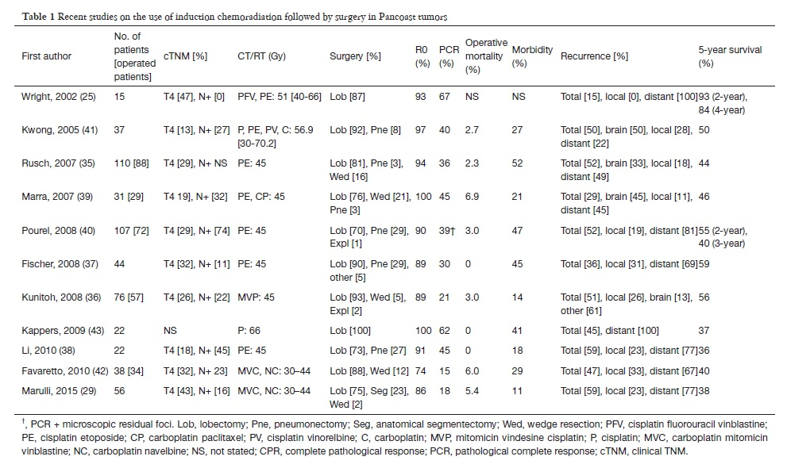

Slide 21
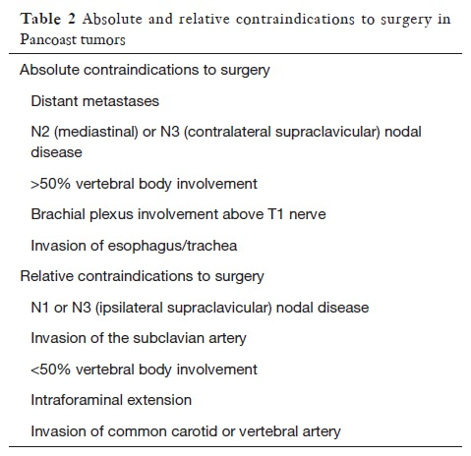

Slide 22
Southwest Oncology Group Trial 9416 (Intergroup Trial 0160), 5 yıllık GS %44, en sık toksisite hematolojik, gr III özefajit 5 hastada, Tam yanıt YOK, parsiyel yanıt %42, stabil %36, R0 rezeksiyon oranı >%90
  T3-T4, N0-1 Pankoast tm, PS 0-2, 110 hasta
  T3 vs T4
  45 Gy / 25 fr (mediasten ve hiler bölge dahil değil) ile eş zamanlı CDDP 50 mg / m2 1, 8, 29, 36. günler + Etoposid 50 mg / m2 1-5 ve 29-33. günler
  2-4 hafta sonra cerrahi
  Cerrahi sonrası 2 kür adj CDDP + ETO

Slide 23
Sites of Relapse by Prestudy T Stage
Site of Relapse | Total No. of Patients | T3 | T4
Total | 57 | 38 | 19
Site not specified | 2 | 0 | 2
Local | 10 | 5 | 5
Distant | 19 | 14 | 5
Local + distant | 7 | 3 | 4
Brain only | 19 | 16 | 3

Slide 24
Postop komplikasyon
Complication Type | No. of Patients | % of Patients
Atelectasis | 13 | 14.8
Pneumonia | 12 | 13.6
Atrial arrhythmia | 10 | 11.4
Empyema | 5 | 5.7
Hemorrhage, reoperation | 2 | 2.3
Myocardial infarction | 2 | 2.3
Bronchopleural fistula | 2 | 2.3
Ventricular arrhythmia | 2 | 2.3
Wound Infection | 1 | 1.1
88 Torakatomi, 42 hastada (%47,7) komplikasyon YOK, bazı hastalarda birden fazla komplikasyon

Slide 25
SWOG S0220 çalışması, T3-4N0-1, 46 hasta
  Aynı KT ve RT rejimi sonrası 3-7 hafta içinde operasyon
  Progrese hastalar hariç cerrahi istemeyen ya da olamayanlarda BOOST ile 61-61,2 Gy
  Tüm hastalar 3 kür 3 haftada bir dosetaksel
  3 yıllık GS %61, PFS %56
  Ek toksisite katkısı YOK

Slide 26
Japan Clinical Oncology Group Trial 9806, T3-4 hastalar Nx, 76 hasta
  5 yıllık GS %56, tam yanıt YOK, parsiyel 46, stabil 22, genel yanıt oranı %61, R0 rezeksiyon oranı %78
  Mitomisin 8 mg/m2 1. gün, vinblastin 3 mg/m2 1. ve 8. günler, sisplatin 80mg/m2 ) 4 haftada bir 2 kür) ile eş zamanlı 45 Gy / 25 fr RT (27 Gy sonrası 1 hafta ara) (mediastinal ve hiler RT YOK)
  2-4 hafta sonra cerrahi
  Unrezeke hastalarda ya da inkomplet rezeksiyon sonrası BOOST (21,6 Gy / 12 fr)

Slide 27
Faz I: 09/03/2015 – 16/04/2015 tarihleri arasında 45 Gy / 25 fr + eş zamanlı 1, 8, 29, 36. günlerde Sisplatin 50 mg/m2 ve 1-5 ve 29-33. günlerde Etoposid 50mg/m2 olmak üzere 2 kür
?
Faz II: 25/06/2015 – 07/07/2015 tarihleri arasında 18 Gy / 9 fr BOOST

Slide 28
Faz I Sonrası hastanın sağ ayak baş parmağında morarma olması üzerine çekilen sağ alt ekstremite arteryel renkli dopler USG’de sağ popliteal arter distal kesiminden itibaren total oklude olup A. tibialis anterior, A dorsalis pedis ve A. Tibialis posteriorda akım saptanamadı
Faz I: 09/03/2015 – 16/04/2015 tarihleri arasında 45 Gy / 25 fr eş zamanlı 1, 8, 29, 36. günlerde Sisplatin 50 mg/m2 ve 1-5 ve 29-33. günlerde Etoposid 50mg/m2 olmak üzere 2 kür
Faz II: 25/06/2015 – 07/07/2015 tarihleri arasında 18 Gy / 9 fr BOOST

Slide 29
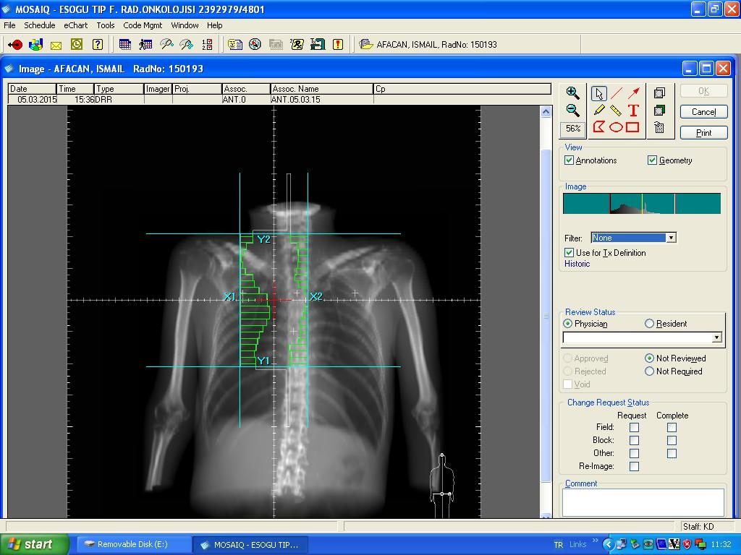
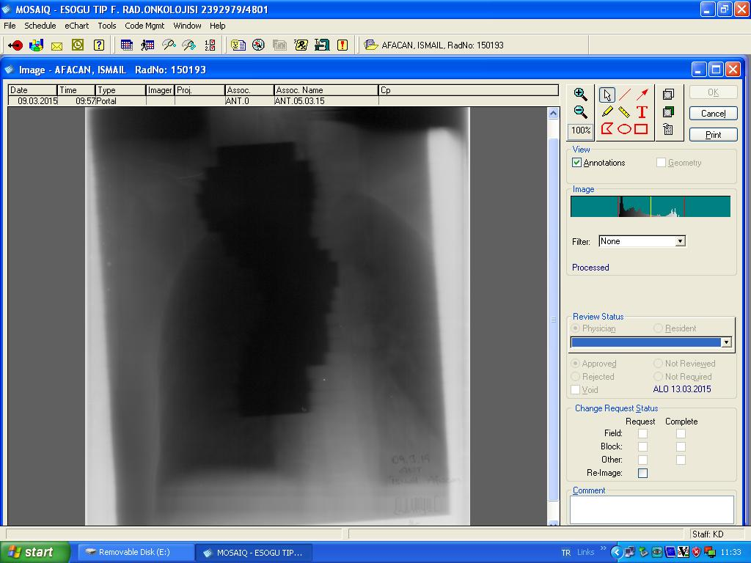
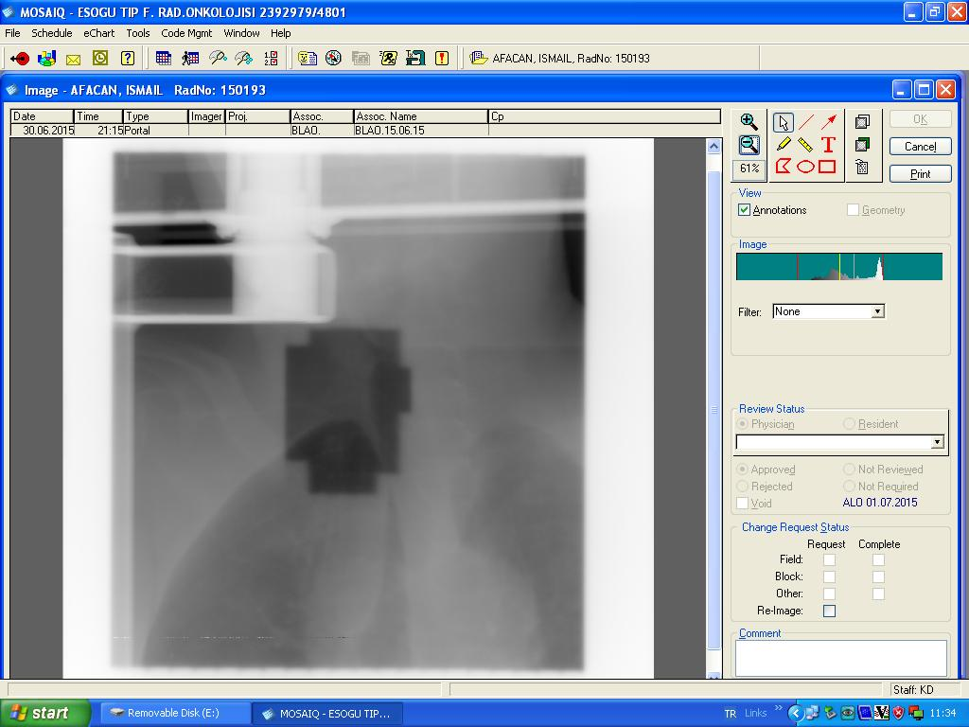

Slide 30
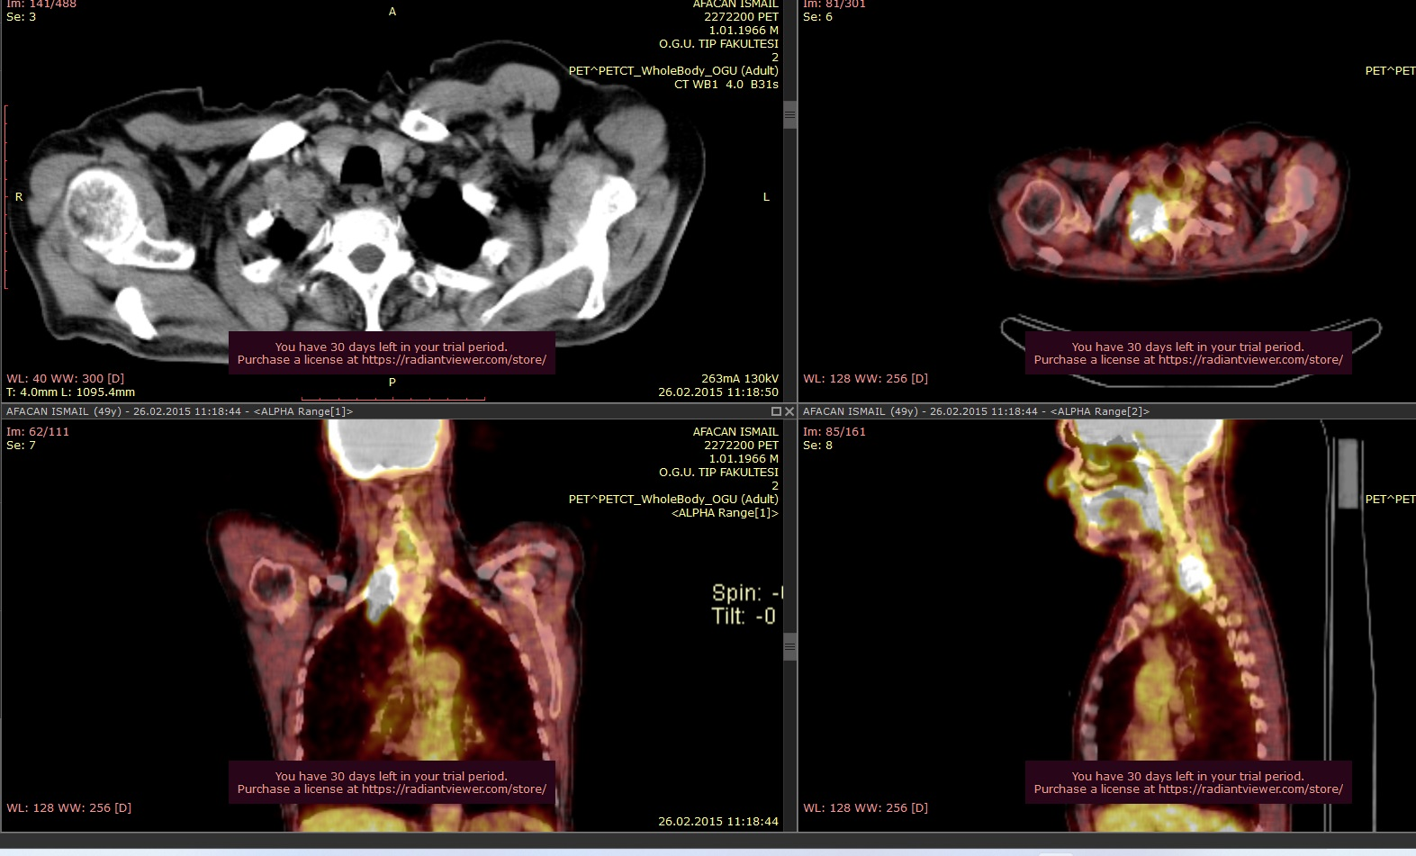
Aralık 2015 PET CT: Sağ akciğer üst lob apikal segmentte çevre yumuşak dokuya invaze 20x17 mm SUV:8,2 düzensiz sınırlı hipermetabolik lezyon, sağ asetabulum alt kesiminde periartiküler SUV: 6,5 hipemetabolik alan (enflamasyon ? / met ?)

Slide 31
Takipsiz bir dönem sonrası 2016 eylül progresyon nedeni ile KT (Karbo + paklitaksel)
23/08/2018 EX

Slide 32
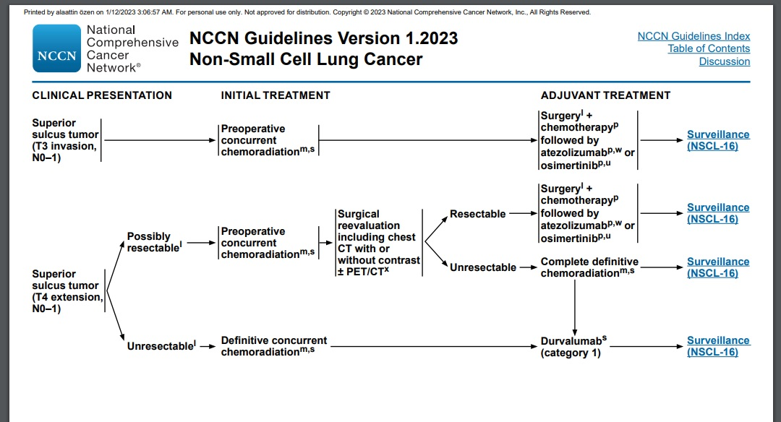
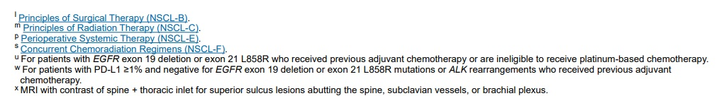

Slide 33
Sonuç olarak
  T4 tümör cerrahi açıdan kontrendikasyon değil
  Spinal cerrah / Göğüs cerrahı / Kalp damar cerrahisi işbirliği önemli (EKİP)
  Cerrahi ve neoadj tedavi yanıtı önemli
  Tek başına RT ya da cerrahi yetersiz
  Multimodal tedavi ile uzun GS mümkün

Slide 34
Dinlediğiniz için teşekkürler…

